Slide 1
Урок русского языка в 3 классе «Корень слова. Понятие о чередовании согласных звуков в корне»
Учитель начальных классов
Ермохина Людмила Андреевна
Учитель: Аширова Л.П. МБОУСОШ п. Таёжный
Советский район ХМАО-Югра
Сентябрь 2014 г.

Slide 2
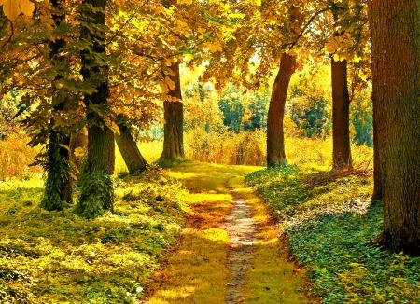

Slide 3
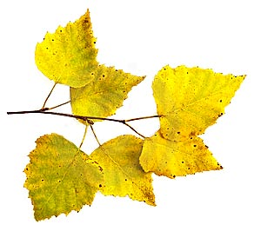
Девиз урока
Одна пчёлка немного мёду натаскает.

Slide 4
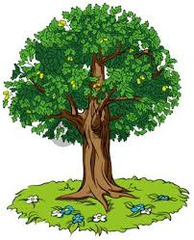
Отгадайте загадку
Весной – веселит,
летом – холодит,
осенью – питает,
зимой - согревает

Slide 5
Чистописание
Рр Рр Рр ро ро ро рл рл рл

Slide 6
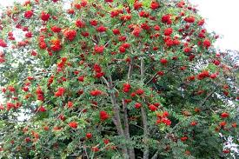
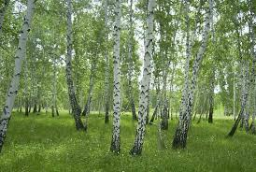
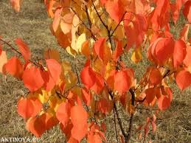

Slide 7
Осина, берёза, рябина

Slide 8
З Х У
З что мы знаем | Х что мы хотим узнать | У что мы узнали и что ещё хотелось узнать

Slide 9
З Х У
З что мы знаем | Х что мы хотим узнать | У что мы узнали и что ещё хотелось узнать
1. Что такое корень слова
2. Что такое однокоренные слова
3.Как находить в слове корень

Slide 10
З Х У
З что мы знаем | Х что мы хотим узнать | У что мы узнали и что ещё хотелось узнать
1. Что такое корень слова | 1. Новые знания о корне и однокоренных словах
2. Что такое однокоренные слова
3.Как находить в слове корень

Slide 11
Речка речной
речь
река речушка

Slide 12
Речка речной
река речушка

Slide 13
Уха,
ухо,
ушной,
ушко

Slide 14
ухо,
ушной,
ушко

Slide 15
вода
водитель вожу
уводил

Slide 16
водитель вожу
уводил

Slide 17
Определяем основной урок вопроса
Почему в однокоренных словах разные буквы?

Slide 18
Открываем новые знания
Закон языка:
В корне однокоренных слов может происходить чередование согласных звуков.

Slide 19
Применяем новые знания
1 группа – упр. 41 стр 41
2 группа – упр 42 стр 42
3 группа – упр 45 стр 45

Slide 20
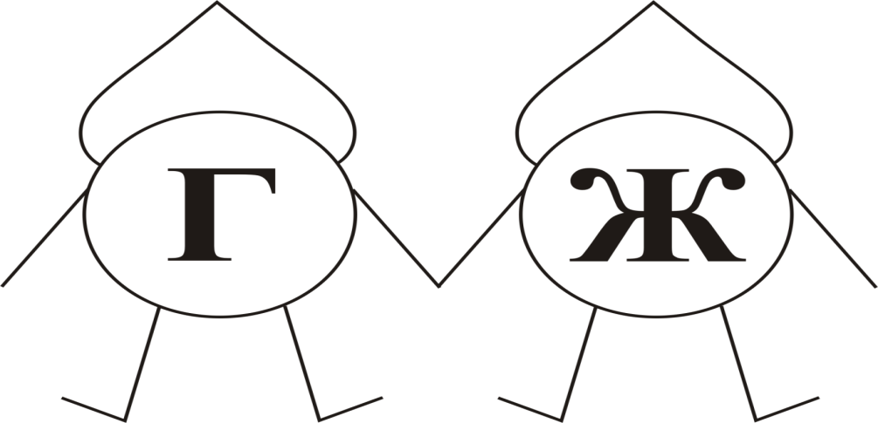
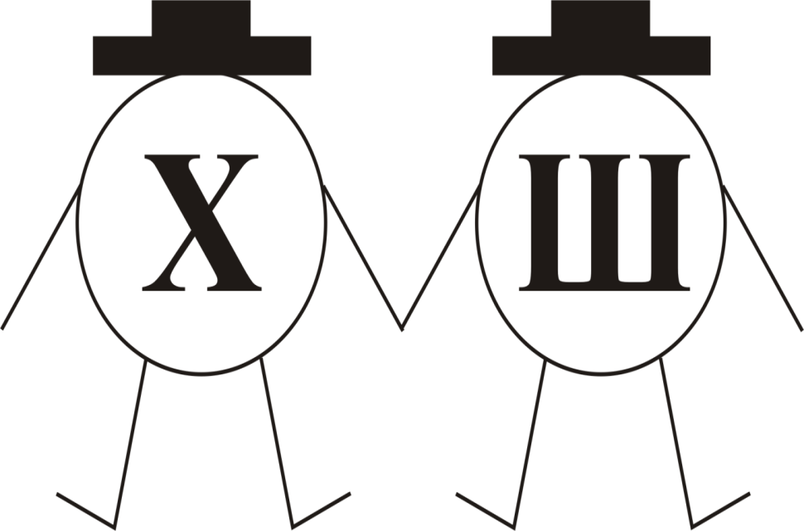
Какие звуки чередуются?

Slide 21
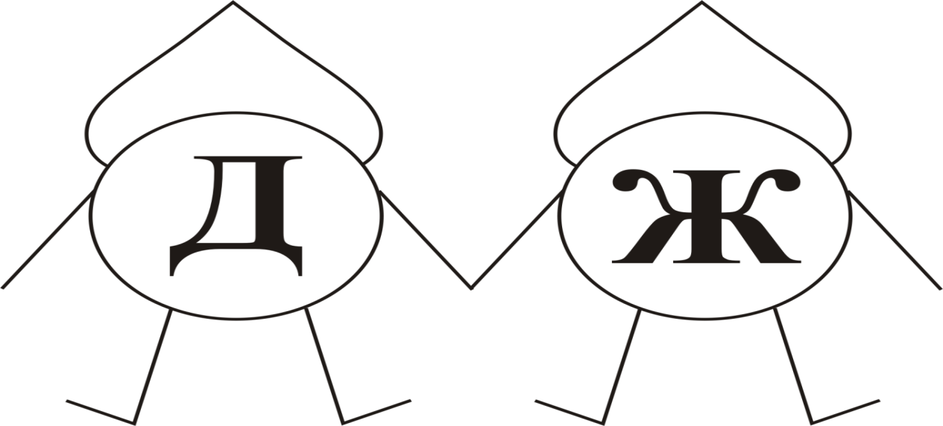
Какие звуки чередуются?
З

Slide 22
Игра «Быстрый листопад» (+ или - )
1. Корни в однокоренных словах пишутся всегда одинаково.
2. В корне однокоренных слов может происходить чередование 2-х или 3-х звуков.
3. Бывает чередование звуков Г/ Ж
4. Бывает чередование звуков А/У
5. В корне однокоренных слов один согласный звук может чередоваться .

Slide 23
Проверьте себя и оцените
1 –, 2 +, 3 +, 4 –, 5 +
Критерии оценивания
5 - без ошибок 4 – 1 ошибка
3 – 2 ошибки
2 - больше 2-х ошибок
Учитель: Аширова Л.П. МБОУСОШ п. Таёжный
Советский район ХМАО-Югра
Сентябрь 2014 г.

Slide 24
З Х У
З что мы знаем | Х что мы хотим узнать | У что мы узнали и что ещё хочется узнать
1. Что такое корень слова | 1. Новые сведения о корне и однокоренных словах | 1
2. Что такое однокоренные слова |  | 2.
3.Как находить в слове корень

Slide 25
Ключевое слово урока
Ч Р
О А
Е Н
Е д
В

Slide 26
Ключевое слово урока
Ч Е Р Е Д О В А Н И Е

Slide 27
Задание на дом
По выбору:
1) Стр 44 упр 44 или
2) составить и записать синквейн
по теме урока

Slide 28
М О Л О Д Ц Ы !

